Slide 1




安全培训专题之——
危险化学品基础知识
汇报人：张俊
汇报时间：2021.7.10

Slide 2


培 训 大 纲
危险化学品的基础知识
化学品的火灾与爆炸危害
危险化学品的分类
化学品的污染危害与环境保护
危险化学品的安全标签
危险化学品的包装与储运
危险化学品对人体的危害
化学事故的应急救援

Slide 3
第一章
危险化学品的基础知识

Slide 4
什么是化学品
化学品是指各种元素组成的纯净物和混合物，无论是天然的还是人造的，都属于化学品。
据美国化学文摘登录，目前全世界已有的化学品多达700万种，其中已做为商品上市的有10万余种，经常使用的有7万多种，现在每年全世界新出现化学品有1000多种。

Slide 5
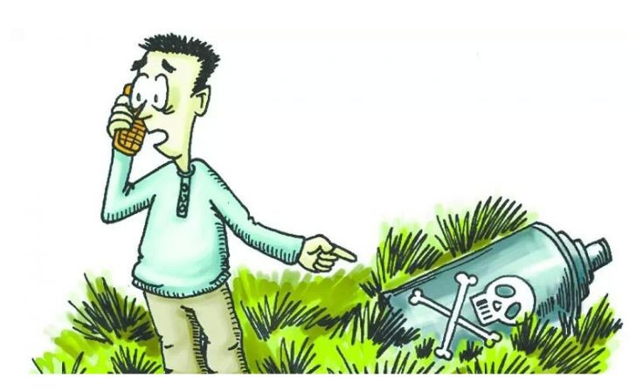
什么是危险化学品
危险化学品是指具有毒害、腐蚀、爆炸、燃烧、助燃等性质，对人体、设施、环境具有危害的剧毒化学品和其他化学品。

Slide 6
第二章
危险化学品的分类

Slide 7

危险化学品分类方法
检索有关理化、燃爆和毒性数据
进行健康危害和物理危害的试验

Slide 8



危险化学品分类
依据GB13690—92<<常用危险化学品的分类及标志>>和GB 6944-2005<<危
险货物分类和品名编号>>两个国家标准将化学品按其危险性分为8大类。
爆炸品
压缩和液化气体
易燃液体
易燃物品和遇湿易燃物品
氧化剂和有机过氧化物
毒害品
放射性物品
腐蚀品

Slide 9
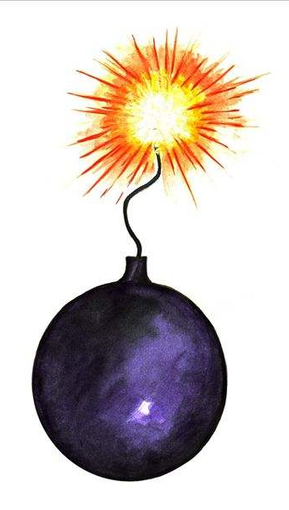
化学品危险性分类
爆炸品：
本类化学品指在外界作用下（如受热、受摩擦、撞击等），能发生剧烈的化学反应，瞬时产生大量的气体和热量，使周围压力急骤上升，发生爆炸，对周围环境造成破坏的物品，不包括无整体爆炸危险，但具有燃烧、抛射及较小爆炸危险的物品。

Slide 10
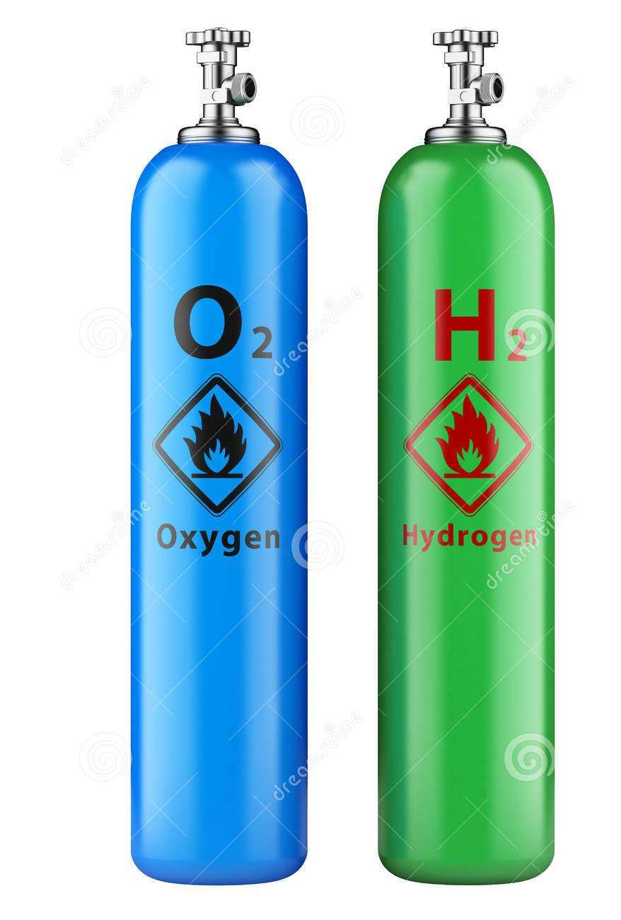
化学品危险性分类
压缩气体和液化气体：
本类化学品系指压缩、液化或加压溶解的气体，并应符合下述两种情况之一者：
临界温度低于500C时，或在500C时，其蒸气压力大于294kPa的压缩或液化气体；
温度在21.10C时,气体的绝对压力大于275kPa,或在54.40C时,气体的绝对压力大于715kPa的压缩气体;或在37.80C时,雷德蒸气压大于275kPa的液体气体或加压溶解气体.

Slide 11
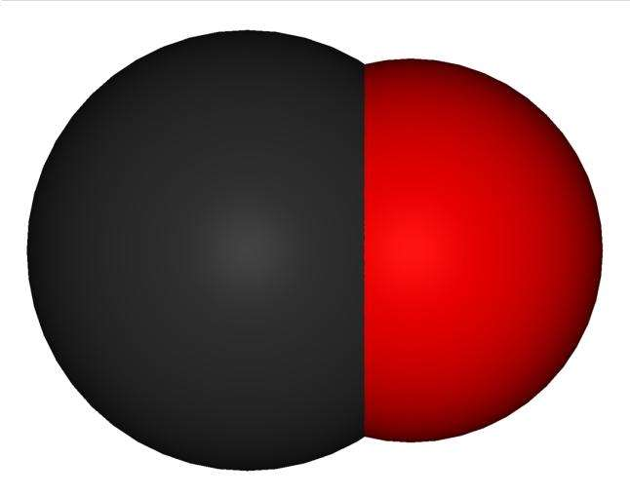

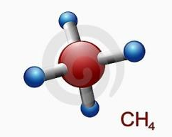

化学品危险性分类
本类物品当受热、撞击或强烈震动时，容器内压会急剧增大，致使容器破裂爆炸，或导致气瓶阀门松动漏气，酿成火灾或中毒事故。
有毒气体（毒性指标同第六类）如一氧化氮、氯气、氨等。
不燃气体（无素、不燃气体包括助燃气体）如：压缩空气、氮气等
易燃气体，如氢气、一氧化碳、甲烷等。

Slide 12
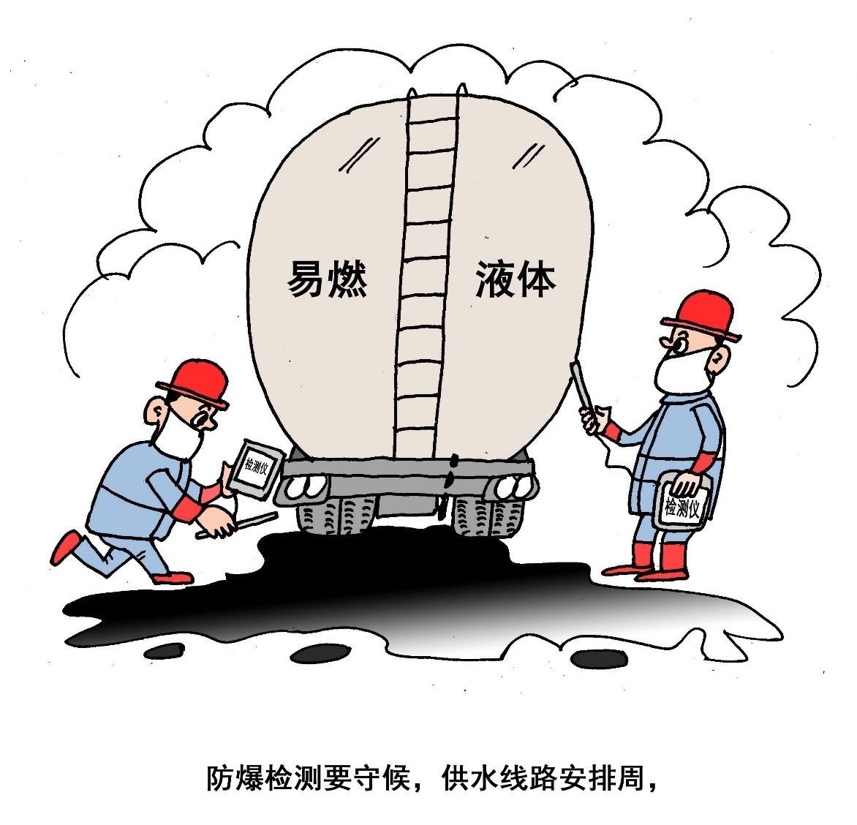
化学品危险性分类
易燃液体
易燃液体指易燃液体、液体混合物或含有固体物质的液体，但不包括由于其危险性已列入其它类别的液体。闭杯闪点等于或低于610C

Slide 13
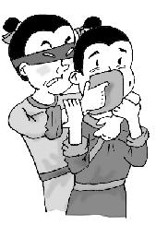

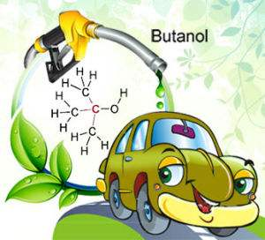
化学品危险性分类
本类物质在常温下易挥发，其蒸发与空气混合能形成爆炸性混合物。
低闪点液体：闪点﹤- 180C 如：乙醚（闪点为- 450C）乙醛（闪点为- 380C）等；
中闪点液体：- 180C≤闪点﹤ 230C 如：苯（闪点为- 110C） 乙醇（闪点为120C）等；
高闪点液体： 230C ≤闪点﹤610C 如：丁醇（闪点为350C） 氯苯（闪点为280C）等。

Slide 14
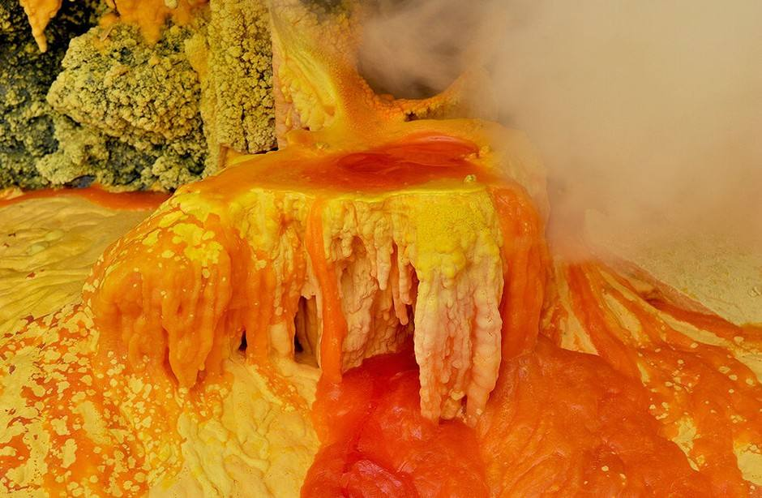
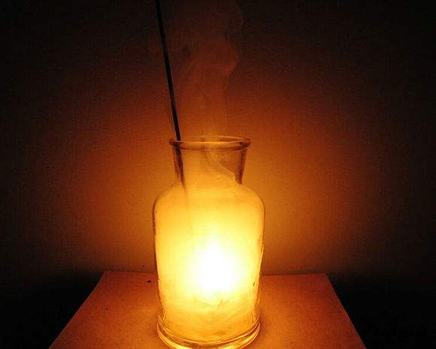
化学品危险性分类
自燃物品
指燃点低、对热、撞击、摩擦敏感，易被外部火源点燃，燃烧迅速，并可能散发出有毒烟雾或有毒气体的固体。如：红磷、硫磺等；

Slide 15
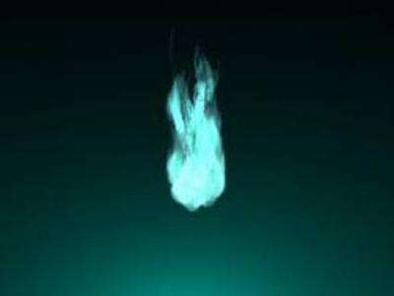
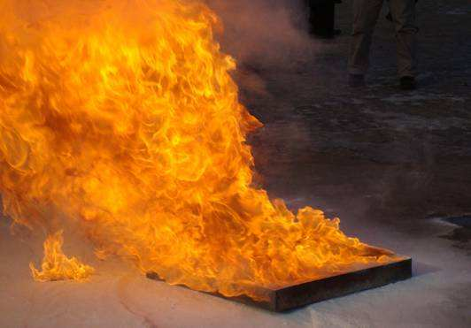
化学品危险性分类
易燃固体
指自燃点低，在空气中易于发生氧化反应，放出热量，而自行燃烧的物品，如：白磷、三乙基铝等；

Slide 16
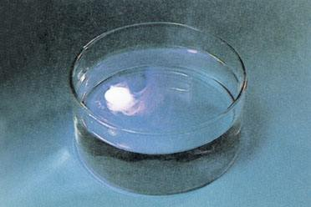
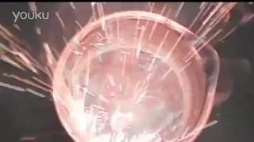
化学品危险性分类
遇湿易燃物品
遇湿易燃物品：指遇水或受潮时，发生剧烈化学反应，放出大量的易燃气体和热量的物品。有些不需明火即能燃烧或爆炸。如：钠、钾等。

Slide 17
化学品危险性分类
氧化剂
指处于高氧状态，具有强氧化性，易分解并放出氧和热量的物质。包括含有过氧基的无机物，其本身不一定可燃，但能导致可燃物的燃烧；与粉末状可燃物组成爆炸性混合物，对热、震动或摩擦较为敏感，如：过氧化钠、高锰酸钾等；
有机过氧化物
指分子组成中含有过氧键的有机物，其本身易燃易爆、极易分解，对热、震动和摩擦极为敏感，如：过氧化苯甲酰、过氧化甲乙酮等。

Slide 18
化学品危险性分类
毒害品和感染性物品
系指进入肌体后，累积一定量，能与体液和组织发生生物化学作用或生物物理作用，扰乱或破坏肌体的正常生理功能，引起暂性或持久性的病理改变，甚至危及生命的物品。
具体指标：
经口：LD50≤500mg/kg(固体） LD50 ≤2000mg/kg（液体）
经皮（24h接触）： LD50 ≤1000mg/kg
吸入：LC50 ≤10mg/L（粉尘、烟雾）

Slide 19
化学品危险性分类
毒害品分三级
剧毒品
经口：LD50 ≤5mg/kg
经皮：LD50 ≤40mg/kg
粉尘、烟雾或蒸气吸入1h:LC50 ≤0.5mg/L
有毒品
经口：
5mg/kg﹤LD50 ≤50mg/kg
经皮：
40mg/kg﹤LD50 ≤200mg/kg
粉尘、烟雾或蒸气吸入1h:0.5mg/l﹤LC50 ≤2mg/l
有害品
经口：
50mg/kg﹤LD50 ≤500mg/kg
液体经口：
50mg/kg﹤LD50 ≤2000mg/kg
经皮（24h)：
200mg/kg﹤LD50 ≤1000mg/kg
粉尘、烟雾或蒸气吸入1h：2mg/l﹤LD50 ≤100mg/l

Slide 20

化学品危险性分类
放射性物品
放射性物品是指放射性比活度大于7.4X104Bp/kg的物品。按其放射性大小细分为一级放射物品、二级放射物品和三级放射物品。

Slide 21
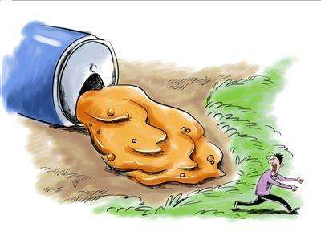
化学品危险性分类
腐蚀品
腐蚀品是指能灼伤人体组织并对金属等物品造成损坏的固体或液体。与皮肤接触在4小时内出现可见坏死现象，或温度在550C时，对20号钢的表面均匀年腐蚀率超过6.25mm/年的固体或液体。

Slide 22
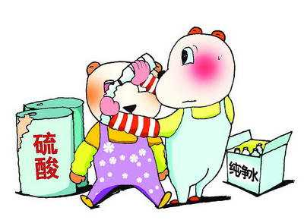
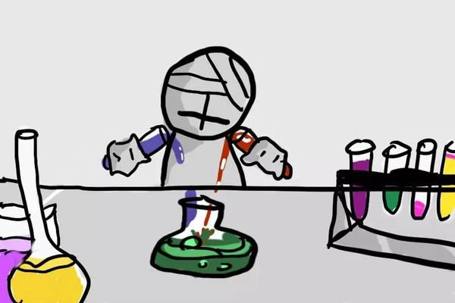

化学品危险性分类
该类按化学性质分为三项：
酸性腐蚀品 如：硫酸、硝酸、盐酸等；
碱性腐蚀品 如：氢氧化钠、氢氧化钾、乙醇钠等；
其化腐蚀品 如：亚氯酸钠溶液、氯化铜、氯化锌等。

Slide 23
第三章
危险化学品的安全标签

Slide 24
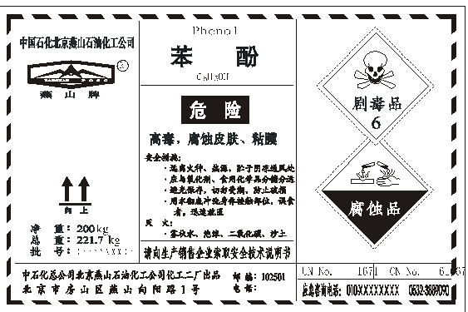
安全标签
向使用者传递安全信息的一种载体
标签内容、格式、应用已由《化学品安全标签编写规定》加以规定（GB 15258—1999）

Slide 25
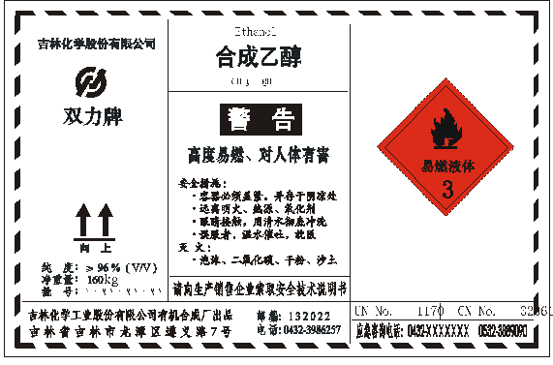
标 签 格 式
危险性标志
化学品标识
危险性概述
警示词
提示参阅MSDS
安全措施
生产企业信息（地址、电话、应急电话）

Slide 26

化学品编号表示方法
0 0 000
表示该化学品的顺序号
表示该化学品的项别号
表示该化学品的类别号

Slide 27
企业的责任
生产企业的责任
  出厂的化学品必须加贴安全标签
  生产危险化学品的作业场所应挂贴作业场所化学品安全标签
  确保员工能正确辨识安全标签
  在获得新的安全健康资料后，及时修订标签
使用企业的责任
  使用的危险化学品应有安全标签
  对购进的化学品进行分装或转移时，转移或分装后的容器应贴 安全标签
  使用危险化学品的作业场所应挂贴作业场所安全标签
  确保员工能正确辨识安全标签

Slide 28
企业的责任
经营、运输企业的责任
  经销单位经营的危险化学品必须具有安全标签
  进口的危险化学品必须具有符合我国标准的中文安全标签
  运输企业对无安全标签的危险化学品一律不能承运

Slide 29
化学品危险性分类
腐蚀品
腐蚀品是指能灼伤人体组织并对金属等物品造成损坏的固体或液体。与皮肤接触在4小时内出现可见坏死现象，或温度在550C时，对20号钢的表面均匀年腐蚀率超过6.25mm/年的固体或液体。

Slide 30
化学品危险性分类
该类按化学性质分为三项
  酸性腐蚀品 如：硫酸、硝酸、盐酸等；
  碱性腐蚀品 如：氢氧化钠、氢氧化钾、乙醇钠等；
  其化腐蚀品 如：亚氯酸钠溶液、氯化铜、氯化锌等。

Slide 31
第四章
危险化学品对人体的危害

Slide 32
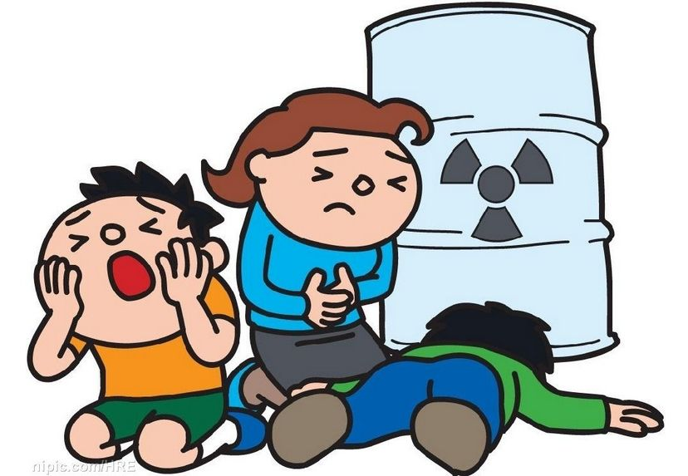
危险化学品对人体的危害
毒性
指某毒物引起机体损伤的能力，一般用化学物质引起实验动物某种毒性反应所需的剂量表示。不同化学物质的毒性差别很大，例如：几毫克剧毒化学物质可能导致死亡，而低毒化学品必须服用大剂量，才能产生同样的效果。

Slide 33
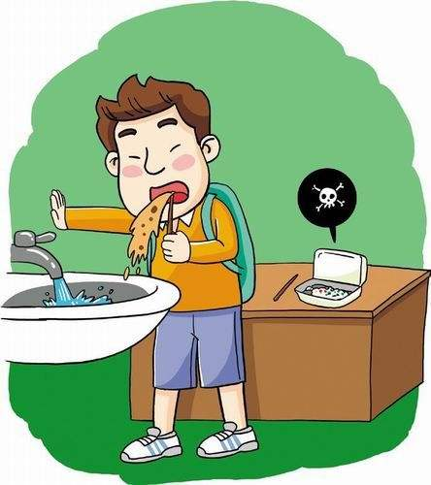
危险化学品对人体的危害
中毒的定义与分类
中毒：中毒是指机体受到毒作用而引起功能性或器质性改变后出现的疾病状态。
急性中毒：是指在短时间内接触大量的毒物，迅速作用于人体所发生的病变。
亚急性中毒：介于急、慢性中毒之间，但基本上属于急性中毒范畴。
慢性中毒：是指长时间接触低度浓度毒物而造成机体某一脏器损害或全身中毒。

Slide 34
危险化学品对人体的危害
毒性物质的形态
粉尘是指悬浮在空气中的固体颗粒。它产生于固体物料的粉碎过程中。颗粒越小,悬浮时间越长,被吸入可能性越大。
烟通常指当金属被熔化、气化后迅速冷却所产生的悬浮于空中的非常小的的固体颗粒, 粒度在1微米以下。
雾是指悬浮于空气中的液体微粒，多为蒸汽冷凝或液体喷散所形成。
毒气是指在室温下以气态形式存在的有害物。它可以从气源不被察觉地、快速地扩散很远。
有毒蒸气是指由常温下为液体或固体的物质，经蒸发或升华而形成的有害气体。

Slide 35
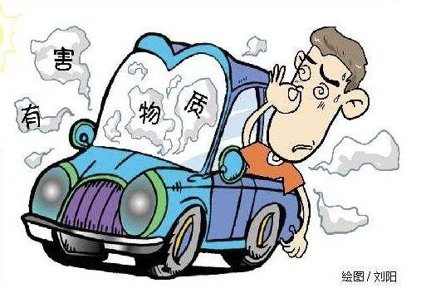
危险化学品对人体的危害
毒物进入人体的途径
吸入
食入
皮肤吸收

Slide 36
危险化学品对人体的危害
毒物在体内的过程
分布
生物转化
排出
蓄积

Slide 37
危险化学品对人体的危害
中毒时身体的反应
头：头晕、头痛
胸腔和肺：气喘、咳喇、气短、肺癌
眼睛：发红、充水发炎、感觉眼内有颗粒似的异物。
神经系统：紧张不安、易怒、失眼、颤抖
鼻和喉：打喷嚏、咳喇、咽喉疼痛
胃：恶心、呕吐、胃痛
皮肤：发红、干燥、出现皮疹、发痒、皮癌
生殖系统：
  男：精子数目少、损伤精子
  女：月经不调、流产、对卵子或胎儿造成损害

Slide 38
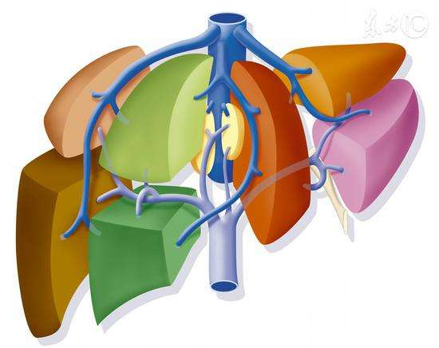
危险化学品对人体的危害
中毒对人体器官的影响
肝脏
肝脏作用是净化血液中的有毒物质并在排泄前将它们转化成无害的和水溶性的物质。然而反复接触一些物质是对肝脏有害的，引起病变（肝硬化）和降低肝脏的功能，例如溶剂酒精、四氯化碳、三氯乙烯、氯仿等，也可能被误认为病毒性肝炎，因为这些化学物质引起肝损伤的症状（黄皮肤、黄眼睛）类似于病毒性肝炎。

Slide 39
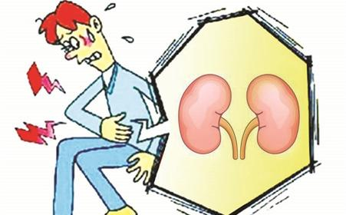
危险化学品对人体的危害
中毒对人体器官的影响
肾脏
肾是泌尿系统的一部分，它的作用是排除由身体产生的废物，也是毒物排泄的主要脏器，维持水、盐平衡，并控制的维持血液中的酸度。泌尿系统各部位都可能受到有毒物质损害，如慢性铍中毒常伴有尿路结石，杀虫脒中毒可出现出血性膀胱炎等，但常见的还是肾损害。不少生产性毒物对肾有毒作用，尤以重金属和卤代烃最为突出。如汞、铅、铊、镉、四氯化碳、氯仿、六氟丙烯、二氯乙烷、溴甲烷、溴乙烷、碘乙烷等。

Slide 40

危险化学品对人体的危害
中毒对人体器官的影响
神经系统
神经系统控制机体的活动功能，它也能被一定的化学物质所损害。长期接触一些有机溶剂引起疲劳，失眠，头痛，恶心，更严重的将导致运动神经功能障碍，瘫痪，感觉神经障碍；神经末梢感觉减退与接触已烷，锰和铅有关，导致腕垂病；接触有机磷酸盐化合物如对硫磷可影响神经系统功能 ；另外接触二硫化碳，可引起精神紊乱（精神病）

Slide 41
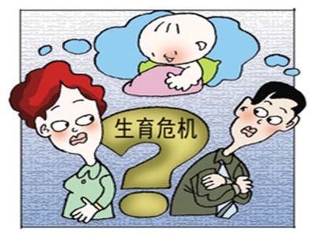
危险化学品对人体的危害
中毒对人体器官的影响
生殖毒性
接触一定的化学物质可能对生殖系统产生影响，导致男性不育，孕妇流产，如二溴化乙烯、苯、氯丁二烯、铅、有机溶剂和二硫化碳等化学物质与男性工人不育有关，流产与接触麻醉性气体、戊二醛、氯丁二烯、铅、有机溶剂、二硫化碳和氯乙烯等化学物质有关。

Slide 42
危险化学品对人体的危害
毒物对人体的危害
有毒物质对人体的危害主要为引起中毒。
尘肺
引起
刺激
全身
中毒
缺氧
致畸
昏迷和
麻醉
致突变
过敏
致癌

Slide 43

危险化学品对人体的危害
引起刺激
一般受刺激的部位为皮肤、眼睛和呼吸系统。
引起发炎 （干燥、粗糙、疼痛）
引起眼部炎症 （疼痛、流泪等）
呼吸道刺激 （鼻咽痛感、咳嗽）

Slide 44
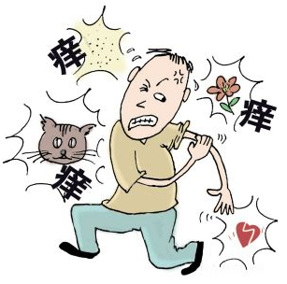
危险化学品对人体的危害
过敏
接触某些化学品可引起过敏，开始接触时可能不会出现过敏症状，然而长时间的暴露会引起身体的反应。即便是接触低浓度化学物质也会产生过敏反应，皮肤和呼吸系统可能会受到过敏反应的影响。
引起职业性哮喘 （咳嗽、呼吸困难等）
引起皮炎 （皮疹或水疱）

Slide 45
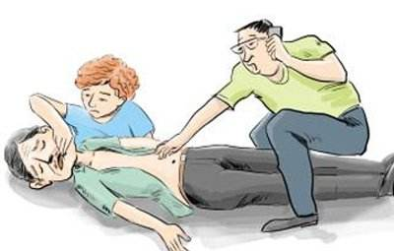
危险化学品对人体的危害
缺氧（窒息）
窒息涉及到对身体组织氧化作用的干扰。这种症状分为两种：单纯窒息和化学窒息
单纯窒息
这种情况是由于周围氧气被惰性气体所代替，如氮气、二氧化碳、乙烷、氢气、或氦气，而使氧气量不足以维持生命的继续。一般情况下，空气中含氧21%，如果空气中氧浓度降到19%以下，机体组织的供氧不足，就会引起头晕、恶心，调节功能紊乱等症状。这种情况一般发生在具有限制性空间的工作场所，缺氧严重时可导致昏迷，甚至死亡。

Slide 46
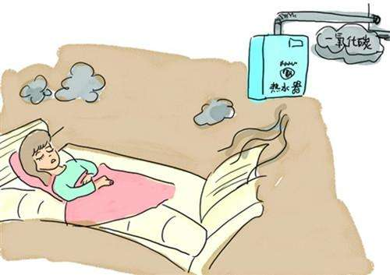
危险化学品对人体的危害
缺氧（窒息）
窒息涉及到对身体组织氧化作用的干扰。这种症状分为两种：单纯窒息和化学窒息
化学窒息（血液内窒息；细胞内窒息）
这种情况是由于化学物质直接影响机体传送氧以及和氧结合的能力，典型的化学窒息性物质就是一氧化碳。空气中一氧化碳含量达到0.05%时就会导致血液携氧能力严重下降，亦称血液内窒息；另外如氰化氢、硫化氢这些物质影响细胞和氧化的结合能力，尽管血液中含氧充足，这种窒息亦称细胞内窒息。

Slide 47
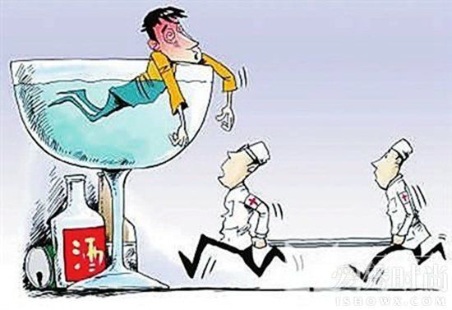
危险化学品对人体的危害
昏迷和麻醉
高浓度的某些化学品，如乙醇、丙醇、丙 酮、丁酮、乙炔、烃类、乙醚、异丙醚会 导致中枢神经抑制。这些化学品有类似醉 酒的作用，一次大量接触可导致昏迷甚至死亡。

Slide 48
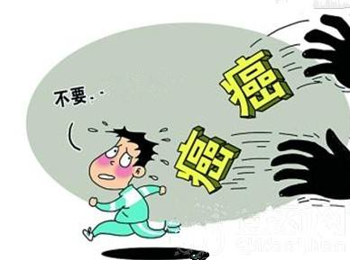
危险化学品对人体的危害
致癌
长期接触一定的化学物质可能引起细胞的无节制生长，形成癌性肿瘤。这些肿瘤可能在第一次接触这些物质以后许多年才表现出来，这一时期被称为潜伏期，一般为4-40年。

Slide 49
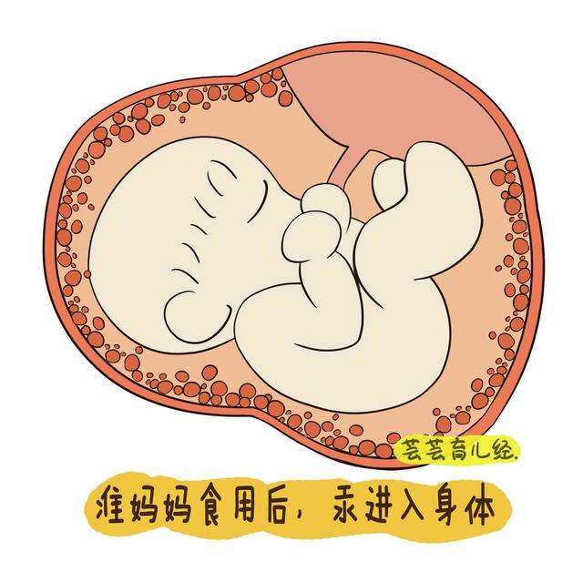
危险化学品对人体的危害
致畸
接触化学物质可能对未出生胎儿造成危害，干扰胎儿的正常发育，在怀孕的前三个月，脑、心脏、胳膊和腿等重要器官正在发育，从而导致胎儿畸形。

Slide 50

危险化学品对人体的危害
致突变
某些化学品可引起接触者基因发生改变而对遗传造成影响，导致后代发生不希望出现的变化。一些实验结果表明80%-85%的致癌化学物质对后代有影响。

Slide 51
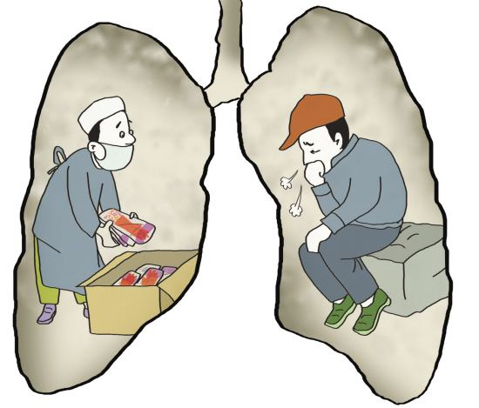
危险化学品对人体的危害
尘肺
尘肺是由于在肺的换气区域发生了小尘粒的沉积 以及肺组织对这些沉积物的反应。一般很难在早期发现肺的变化，当X射线检查发现这些变化的时候病情已经较重了。尘肺病患者肺的换气功能下降，在紧张活动时将发生呼吸短促症状，这种作用是不可逆的，能引起尘肺病的物质有石英晶体、石棉、滑石粉、煤粉和铍。

Slide 52
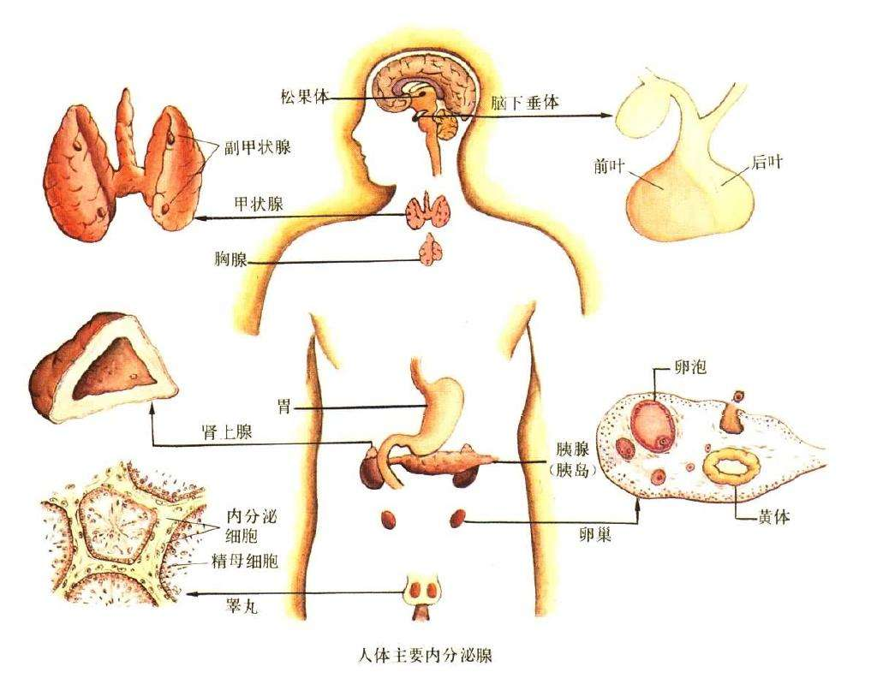
危险化学品对人体的危害
靶器官
人体中毒物相对集中的组织 或器官
按照毒物对靶器官的作用，
毒对人体的危害可分为以下几种

Slide 53
危险化学品对人体的危害
神经系统
主要毒物：一氧化碳、硫化氢、汽油、苯类。
主要症状：乏力、易疲劳、头昏、头痛、失眠、多汗。
血液和心血管系统
主要毒物：苯、三硝基甲苯、苯酚
主要表现：障碍性贫血、白血症。

Slide 54
危险化学品对人体的危害
消化系统
主要毒物：铅、汞、二甲基甲酰胺
主要症状：中毒性肝病、胃肠炎
泌尿系统
主要毒物：卤代烃、酚类、有机氯，二氧化碳、芳香胺、氟烯烃等。
主要表现：中毒性肾病、慢性肾功能衰竭、出血性膀胱炎。

Slide 55
危险化学品对人体的危害
生殖系统
主要毒物：铅、二硫化碳、甲苯二胺、二硝基甲苯。
主要症状：对男性和女性生殖系统产生危害。
皮肤
主要毒物：强酸、强碱、酚类、黄磷；二硝基氯苯；液氯、氯乙烯、苯、汽油等有机溶剂。
主要表现：导致皮肤灼伤和溃烂；引起接触性皮炎及过敏性皮炎；使皮肤脱脂、干燥、皲裂。

Slide 56
危险化学品对人体的危害
眼睛
主要毒物：三硝基甲苯；汞、砷、甲醇；强酸、强碱、氨水等。
主要症状：可致白内障；中毒性眼病，视网膜病变等；使结膜坏死糜烂或角膜混浊等。

Slide 57
第五章
化学品的火灾与爆炸危害

Slide 58

化学品的火灾与爆炸危害
燃烧三要素
可燃物
助燃物
点火源

Slide 59

化学品的火灾与爆炸危害
火灾与爆炸的破坏作用
冲击波破坏作用
直接破坏作用
毒物泄漏导致中毒和环境污染
造成火灾

Slide 60
第六章
化学品的污染危害与环境保护

Slide 61
化学品的污染危害与环境保护
生
排放物包括：气体或液化气体液体、固体
事故排放
气体废物 液体废物 固体废物
生产废物
其它废物
态
有害
化学品
境
进入生态环境的途径
境外转移
洋垃圾: 危险废物 固体废物
燃烧产物
生活废弃物
使用过程排放物
环

Slide 62
化学品的污染危害与环境保护
地表水污染
水产品污染
污染源
地下水污染
水源污染
污染物排放
人体暴露方式的典型模式
人体暴露
土壤污染
空气污染
作物及食品污染

Slide 63
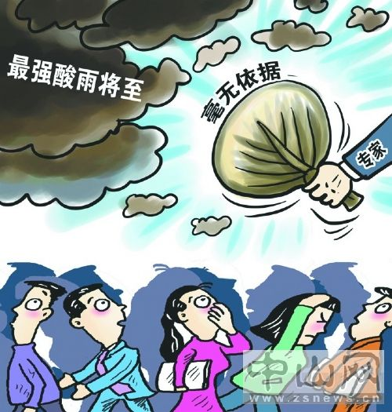
化学品的污染危害与环境保护
对大气的危害
破坏臭氧层
导致温室效应
引起酸雨
形成光化学烟雾
我国每年排放工业生产废气量约3万亿立方米，其中：
二氧化硫1500万吨
二氧化碳约10亿吨
雪种约200万吨

Slide 64
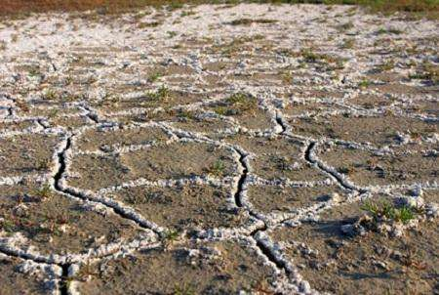
化学品的污染危害与环境保护
对土壤的危害
土壤酸化
土壤碱化
土壤板结
我国每年向陆地排放有害化学废物2242万吨

Slide 65
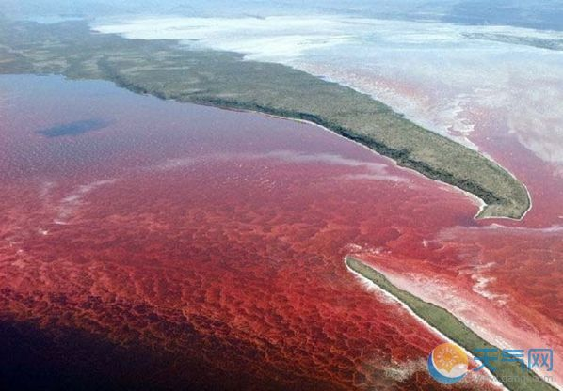
化学品的污染危害与环境保护
对水体的危害
含氮、磷及其他有机物的生活污水、工业废水可导致水体的“富营养化”、“赤潮”和“水花”。
重金属、农药、挥发酚类、氰化物、砷化合物等污染物可在水生生物体内富集，造成其损害、死亡，破坏生态环境。
石油类污染可导致鱼类、水生生物死亡，还可引起水上火灾。

Slide 66
第七章
化学品包装与贮运应急救援

Slide 67
化学品包装与贮运应急救援
化学品包装
包装分级
I类包装：货物具有较大危险性，包装强度要求高；
II类包装：货物具有中等危险性，包装强度要求较高；
III类包装：货物具有的危险性小，包装强度要求一般；
包装性能试验
堆码试验、跌落试验、气密试验、液压试验

Slide 68
化学品包装与贮运应急救援
化学品的包装、运输、贮存
包装
按材质分为：木质、金属、纸制、玻璃、陶瓷、棉麻、塑料、化纤。
按形式分为：箱、桶、罐、槽（车）、袋。
包装的要求
保证足够的强度；
保证适当的容积和重量；
不可有泄漏；
安全附件齐全可靠。

Slide 69










化学品包装与贮运应急救援
包装标志
小心轻放
禁用手钩
向上
禁止翻滚
怕热
怕湿
堆码层数极限
由此吊起
严禁堆码
堆码重量极限

Slide 70







化学品包装与贮运应急救援
包装标志
重心点
此面禁用手推车
禁用叉车
由此夹起
此处不能卡夹
怕辐射
温度极限

Slide 71










化学品包装与贮运应急救援
危险货物包装标志

Slide 72



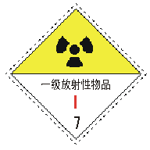

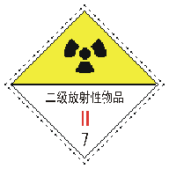



化学品包装与贮运应急救援
危险货物包装标志

Slide 73
化学品包装与贮运应急救援
危险货物运输
资质： 企业、人员、车辆均需有资质；
车辆： 达到安全技术要求；
装卸： 措施到位，保证安全。
安全技术：
  防火花、防雨淋、防日晒、防静电（四防）；
  定车、定人、定任务、定时间、定清洗消毒点（五定）。

Slide 74
化学品包装与贮运应急救援
贮存安全技术要求
根据化学品的性质分垛、分架存放；
根据化学品的灭火方法分库存放；
库房建筑耐火等级应达到２级要求；
库房应远离人员密集区；
所有电器设施均应达到防爆要求；
具有防潮、防晒、通风设施；
根据化学品灭火要求，配备灭火器材；
依据化学品防护要求配备防护用具；
库房内、外消防通道畅通；
物品摆放整齐、编号清晰；
仓管员持证上岗。

Slide 75
第八章
化学品危险预防与化学事故的应急救援

Slide 76
化学品包装与贮运应急救援
空气过滤式
半面型
全面型
电动送风式(PAPR)
免保养型
低保养型
一般保养型
呼吸器的种类

Slide 77
化学品包装与贮运应急救援
供气式
连续供气型(半面式或全面式) 自负式(SCBA)
呼吸器的种类

Slide 78
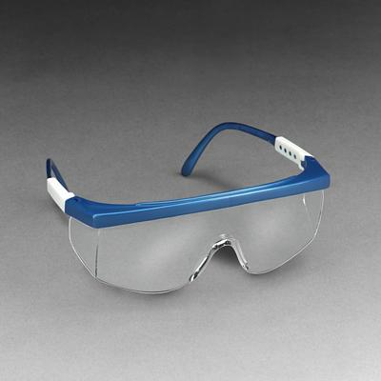
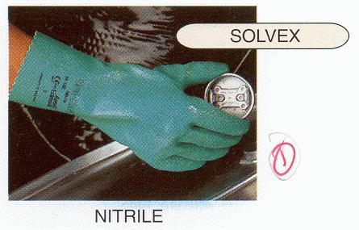
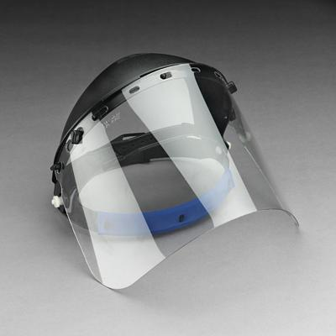
化学品包装与贮运应急救援
安全眼镜
防护服
防护手套
其他个体防护用品
防护面罩
防护靴
皮肤防护剂

Slide 79
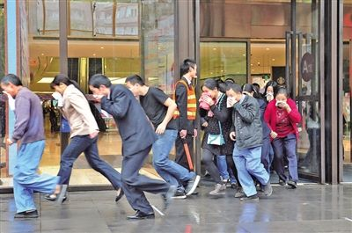
化学品包装与贮运应急救援
化学事故应急救援的基本任务
控制危险源
抢救受害人员
指导群众防护，组织群众撤离
做好现场清消，消除危害后果

Slide 80
感谢您的聆听

